Slide 1
Workshop Arduino
IFSp Piracicaba
Março 2015
Gustavo Voltani von Atzingen

Slide 2
Tópicos
Microcontrolador
Plataforma Arduino
Intel Galileo
Exemplos
Saídas digitais.
Entradas digitais.
Entradas e converão anaógico/digital.
Comunicação Serial
Sensores
Desafio

Slide 3
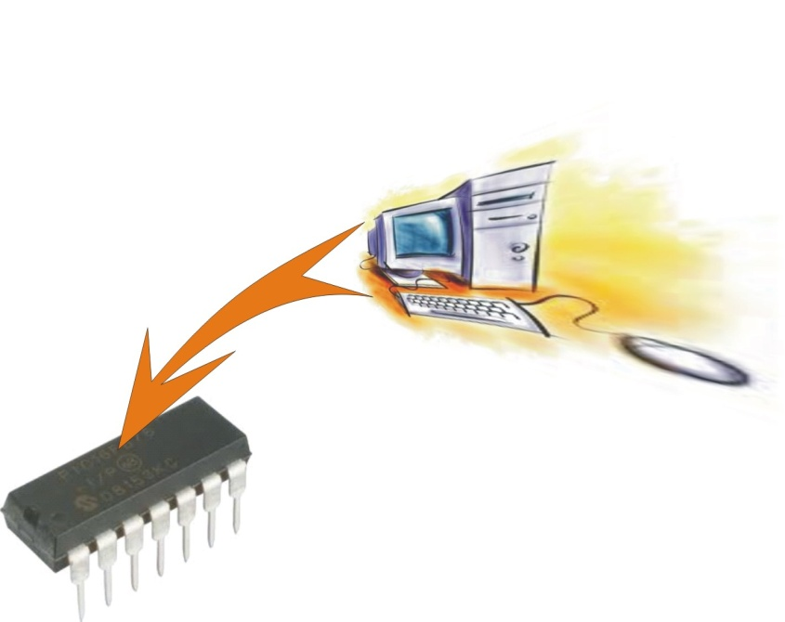
Microcontrolador
São dispositivos microeletrônicos providos de um processador, memória e diversos periféricos de entrada e saída, encapsulados em um único chip.
Um MCU, É praticamente um computador encapsulado em um único chip

Slide 4
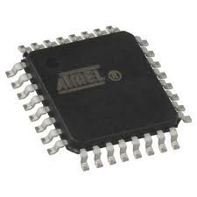
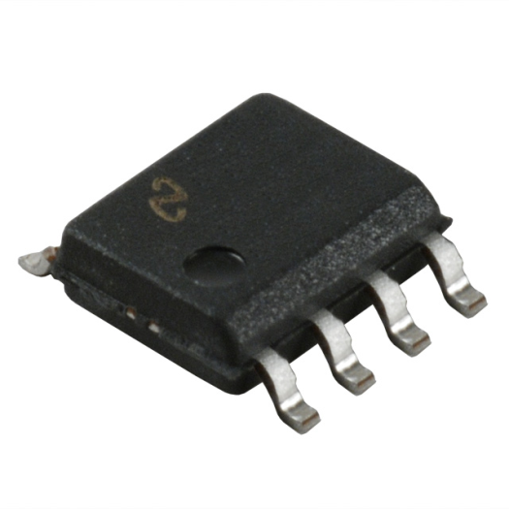
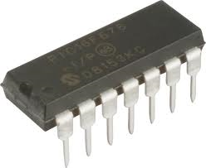
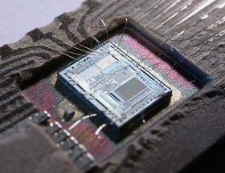
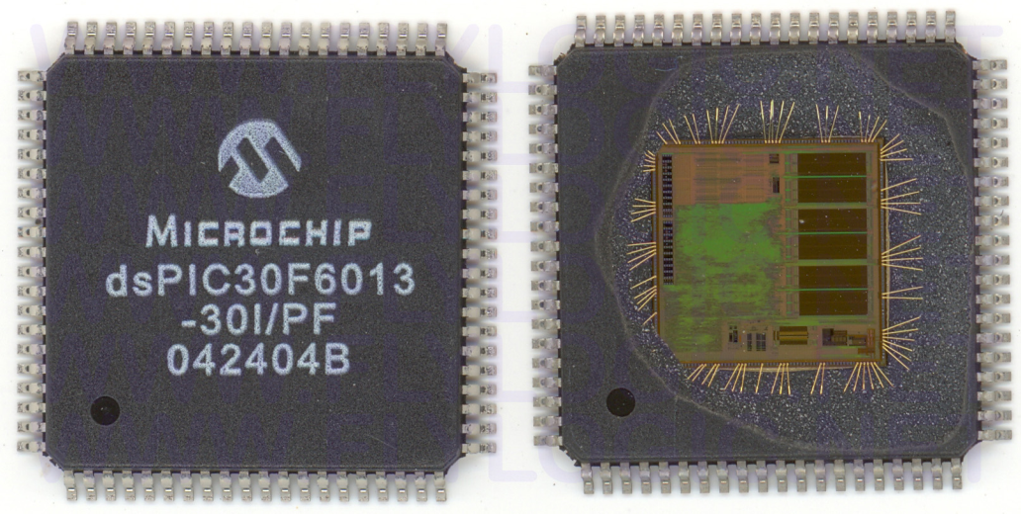
Microcontrolador

Slide 5
Microcontrolador
Microprocessador | Microcontrolador
Necessita de periféricos externos para efetuar suas tarefas: chipsets, memórias, controladores | Executa inúmeras tarefas sem precisar de periféricos externos. Possui todos os periféricos necessários em sua arquitetura
Freqüência de clock na ordem dos GHz | Freqüência de clock na ordem de MHz
Desempenho maior | Desempenho menor
Utilizados em computadores | Utilizados em diversos aparelhos eletrodomésticos, sistemas de instrumentação e medição, etc

Slide 6
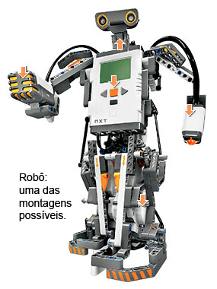
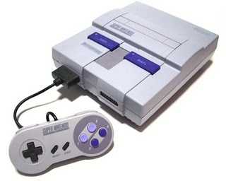
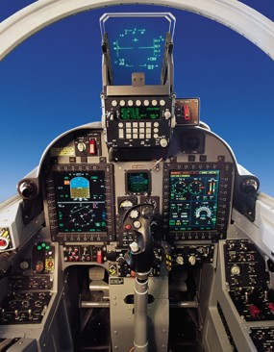
Microcontrolador

Slide 7
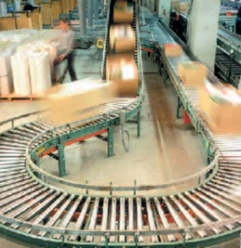
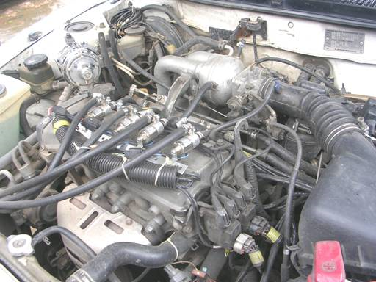
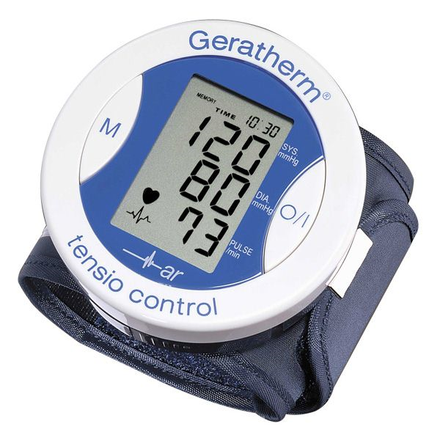
Microcontrolador

Slide 8
Microcontrolador
National Instruments
ATMEL ←-- (ATMEGA – Arduino)
Microchip ←-- (PIC)
Philips
Intel
Cypress
Motorola
Texas Instruments ←-- (MSP430)

Slide 9
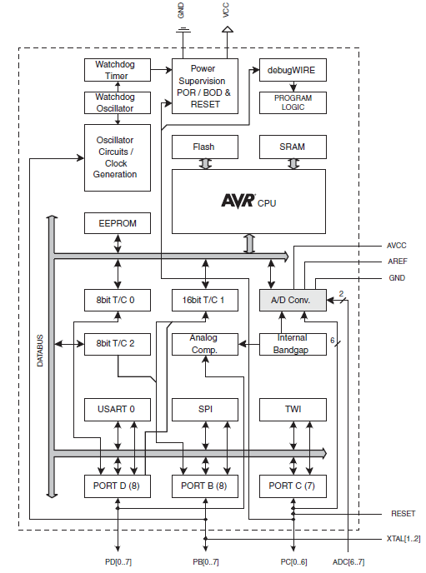
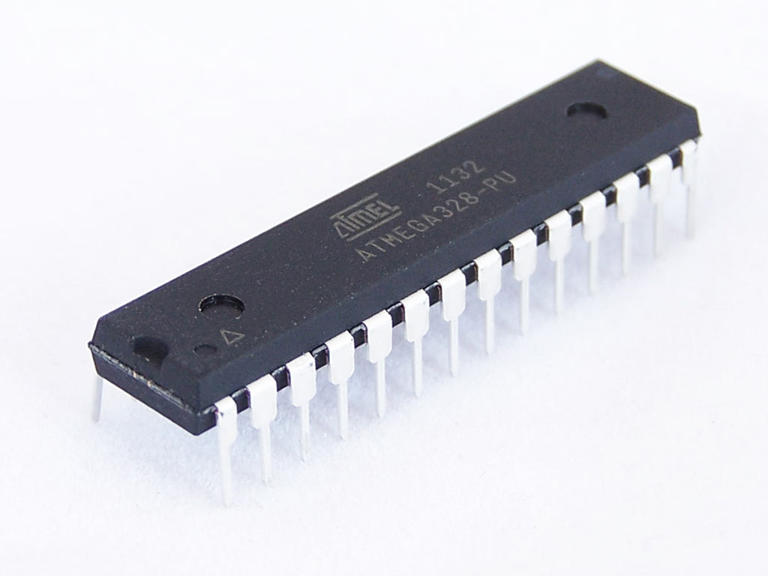
Microcontrolador – Atmega328p

Slide 10
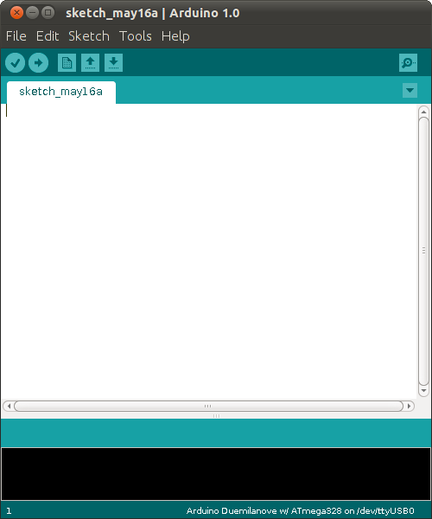
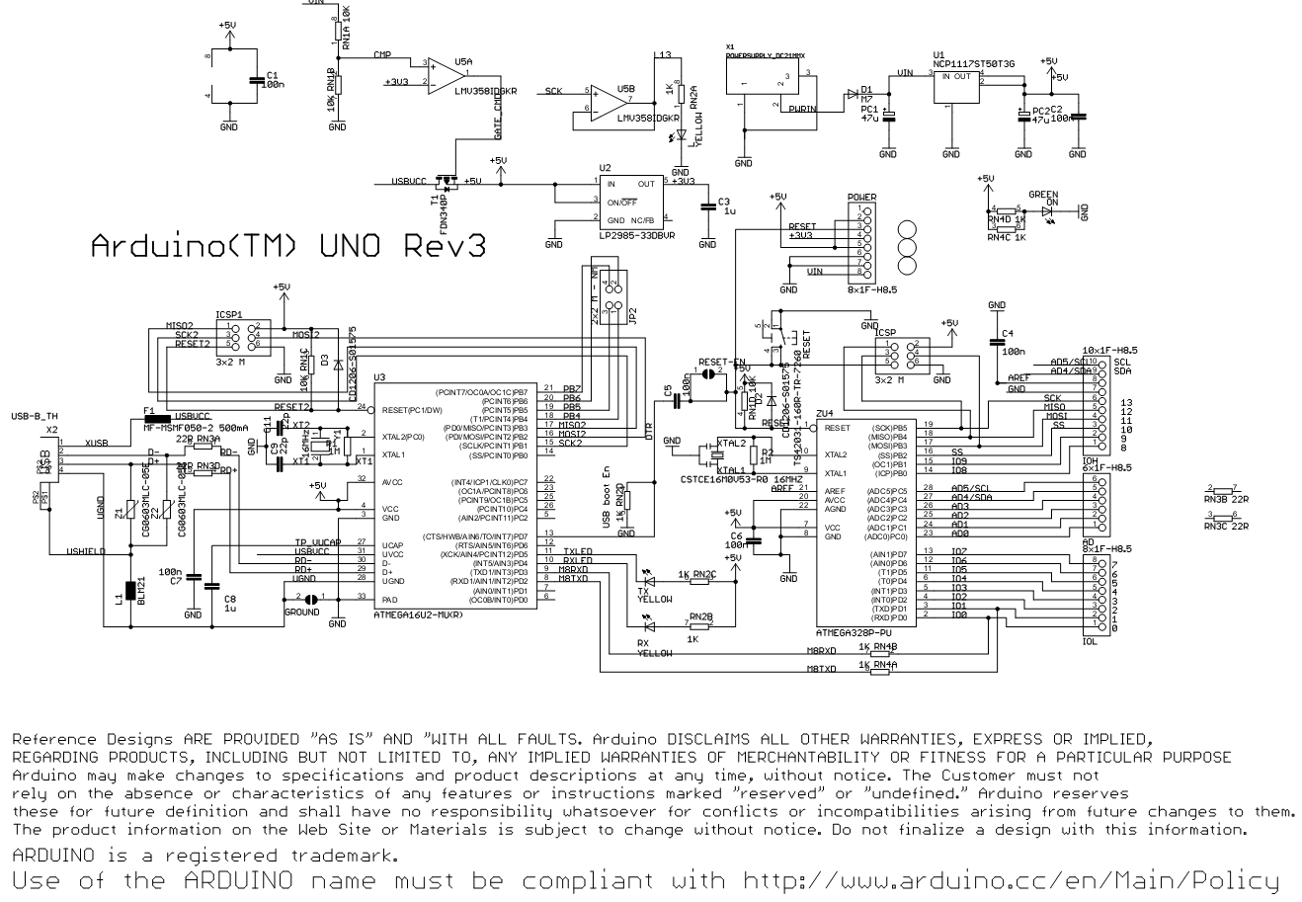
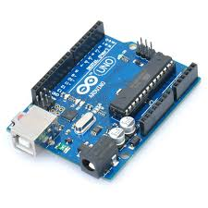
Arduino
USB

Slide 11
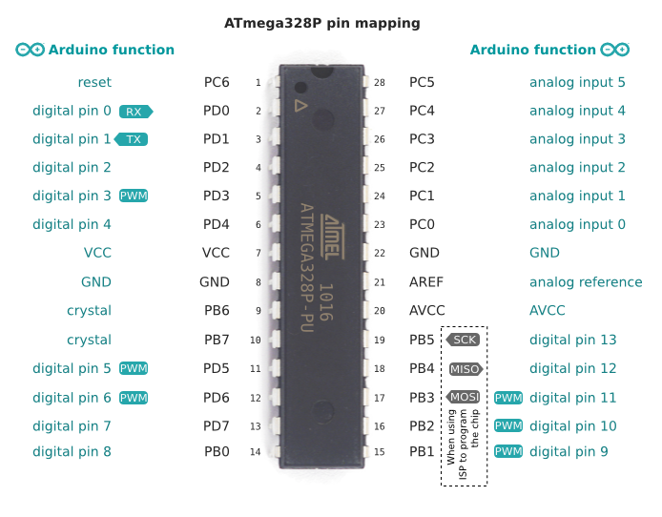
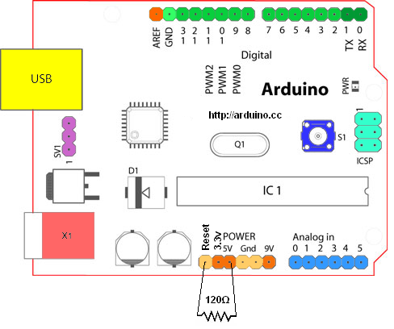
Arduino

